Slide 1

Pseudocode
https://www.caplinq.com/blog/sell-products-germany_2198/warehouse-1/
Agus Fatkhurohman, M. Kom
Yuli Astuti, M.Kom

Slide 2

Definisi
Cara penyajian algoritma dalam bentuk high-level language
Mirip dengan kode pemrograman sesungguhnya, tetapi tidak lebih detail dibandingkan kode Bahasa pemrograman
Digunakan untuk menggambarkan algoritma yang akan dikomunikasikan kepada programmer
Pilihan terbaik untuk menyatakan algoritma, karena dapat ditulis secara terstruktur, rinci dan jelas

Slide 3
Pseudocode
Pseudocode adalah metode penulisan Bahasa inggris sederhana yang merepresentasikan logic algoritma pemrograman.
Pseudo berarti tiruan, sedangkan Code adalah kode program sehingga pseudocode bisa disebut sebagai kode tiruan dari program sebenarnya yang dituliskan dalam standar bahasa inggris untuk mendekatkan dengan perintah-perintah yang terdapat pada Bahasa pemrograman

Slide 4
Format Penulisan Pseudocode
Judul/Nama Program. Bagian yang terdiri atas nama algoritma dan penjelasan (spesifikasi) dari algoritma tersebut. Nama sebaiknya singkat dan menggambarkan apa yang dapat dilakukan oleh algoritma tersebut.
Deklarasi Variabel (Kamus). Mendefinisikan semua nama yang digunakan di dalam program. Nama dapat berupa nama tetapan, peubah atau variabel, tipe, prosedur, dan fungsi.
Deskripsi Algoritma. Berisi uraian langkah-langkah penyelesaian masalah yang ditulis dengan menggunakan aturan-aturan tertentu

Slide 5
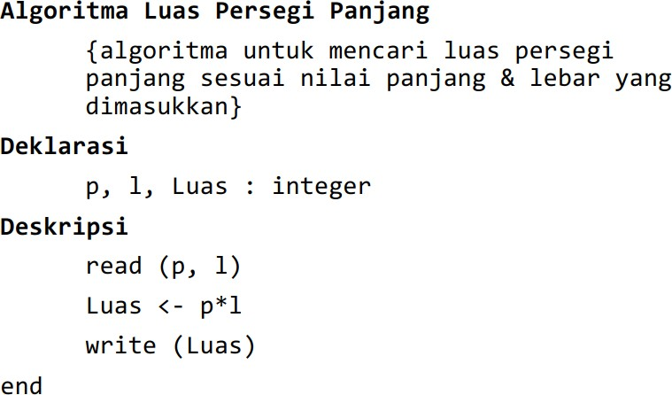
Contoh Pseudocode

Slide 6
1) Menerima informasi (Input)
Enam Operasi Dasar
Menampilkan informasi (Output)
Melakukan perhitungan aritmetika (Compute)
Memberikan nilai ke suatu identifier (Store)
Membandingkan dan memilih (Compare)
Melakukan pengulangan (Loop)

Slide 7
Menerima Informasi (Input)
Ketika komputer menerima informasi atau input, maka statement yang biasa digunakan adalah “Read”, “Get”, “Baca” ,”Input” atau “KeyIn”
Contoh:
Read Bilangan
Get kode_barang
Baca nama_mahasiswa

Slide 8
Sewaktu komputer menampilkan informasi ataupun output, maka statement yang biasa digunakan adalah “Print”, “Write”, “Put”, “Output”, “Display” ataupun “Cetak”
Menampilkan Informasi (Output)
Contoh:
Print “AMIKOM”
Cetak “Algoritma & Struktur Data”
Output Total

Slide 9
Melakukan Perhitungan Aritmatika (Compute)
Untuk melakukan operasi aritmetika bisa digunakan simbol atau operator berikut:
+ untuk penjumlahan (add)
- untuk pengurangan (subtract)
* untuk perkalian (multiply)
/ untuk pembagian (divide)
() untuk kurung
Pernyataan “Compute”, “Calculate”, dan “Hitung” juga dapat digunakan
Contoh:
Add number to total
Total = Total + number

Slide 10
Memberikan Nilai ke Identifier (Store)
Tiga cara untuk memberikan nilai ke dalam variabel :
Memberikan nilai awal, menggunakan statement
“Initialize” atau “Set”
Memberikan nilai sebagai hasil dari suatu proses, maka digunakan tanda “=“
Untuk menyimpan suatu nilai maka digunakan statement
“Save” atau “Store”
Contoh:
Set Counter to 0 Total = Harga * Jumlah

Slide 11
Memandingkan dan Memilih (Compare)
Salah satu operasi terpenting yang dapat dilakukan komputer adalah membandingkan dan memilih salah satu alternatif solusi
Keyword yang digunakan : “IF”, “THEN” dan “ELSE”, dan “END IF”
Contoh:
IF Pilih = ‘1’ THEN
Discount | = | 0.1 | * harga
ELSE
Discount | = | 0.2 | * harga
END IF

Slide 12
Melakukan Pengulangan (Looping)
Jika ada beberapa perintah yang harus diulang dalam sebuah algoritma maka dapat digunakan perintah “DO WHILE” dan “END DO”.
Contoh:
bilangan = 0
DO WHILE bilangan < 10
cetak bilangan
bilangan = bilangan + 1
END DO

Slide 13
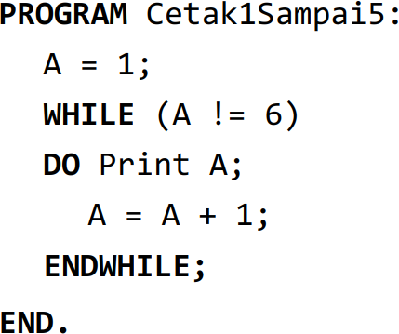
Mencetak Angka 1 sampai 5
Contoh

Slide 14
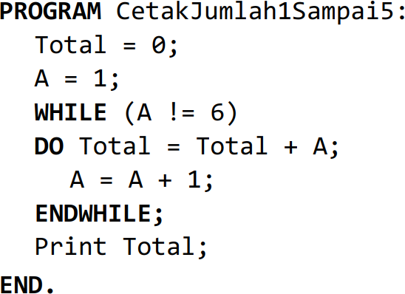
Menampilkan Total Penjumlahan angka 1 sampai 5
Contoh

Slide 15
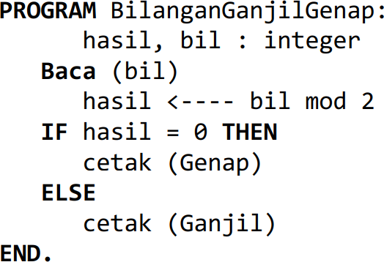
Contoh
Menentukan Bilangan Ganjil atau Genap

Slide 16
Contoh
Buatlah algoritma dengan pseodocode
Hasilnya akhir adalah berupa nilai huruf hasil konversi dengan aturan :
Jika nilai_angka >= 80 maka nilai huruf sama dengan A
Jika nilai_angka >= 70 maka nilai huruf sama dengan B
Jika nilai_angka >= 60 maka nilai huruf sama dengan C
Jika nilai_angka >= 50 maka nilai huruf sama dengan D
Jika nilai_angka < 50 maka nilai huruf sama dengan E

Slide 17
READ (nilai)
IF nilai>=80 THEN WRITE (“Nilai = A”)
ELSE | IF | nilai | >= | 70 | THEN | WRITE | (“Nilai | = | B”)
ELSE | IF | nilai | >= | 60 | THEN | WRITE | (“Nilai | = | C”)
ELSE | IF | nilai | >= | 50 | THEN | WRITE | (“Nilai | = | D”)
ELSE WRITE (“Nilai E”)
ENDIF

Slide 18
Tulislah algoritma (pseudocode) mencari rata-rata 2 bilangan??
Contoh
input(x,y) z x + y rerata
z/2
output(rerata) end

Slide 19
Contoh
Tulislah algoritma(pseudocode) untuk mencari luas dan keliling suatu bola?
input(R)
phi kel luas
3.14
4*phi*R^2 kel*R/3
output(kel,luas)

Slide 20
Sekian dan Terima Kasih

